Slide 1
«От Древней Греции до Сочи 2014»

Slide 2
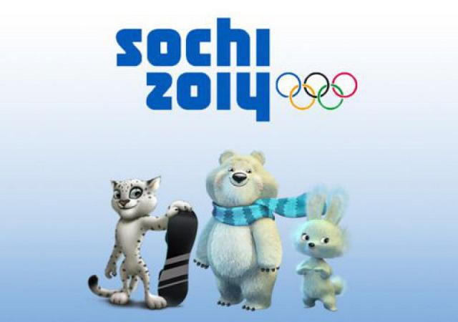

Slide 3
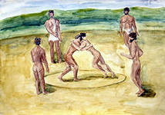

Slide 4
В далекой древности седой
И гордой, как Эллада,
Надолго старт великий свой
Брала Олимпиада.

Slide 5
Олимпийские игры – важнейшее событие в международной спортивной жизни. Первые Олимпийские игры состоялись в 776 году до н.э. Родиной игр является Древняя Греция.

Slide 6
В старину, в античном мире,
26 веков назад
Города не жили в мире,
Шел войной на брата брат.
И мудрейшие решили:
Ссоры вечные страшны,
Можно в смелости и силе
Состязаться без войны!

Slide 7
Пусть в Олимпию прибудет,
Кто отважен и силен;
Для сражений мирных будет
Полем боя стадион!
Был простой венок зеленый
Из оливковых ветвей
Драгоценней, чем короны
Всех воинственных царей

Slide 8
Потому что не воитель
Получал венок такой,
А достойный победитель
И действительно герой.
Не хотел он сеять горе,
Побежденному грозя:
Для него в спортивном споре
Все соперники – друзья!

Slide 9
1 конкурс «Представление команд»

Slide 10
Раз в четыре года в греческие города отправлялись специальные послы. Они приглашали желающих принять участие в Олимпийских играх. Победителей награждали оливковым венком и называли Олимпиониками.

Slide 11
2 конкурс.
Олимпийские загадки

Slide 12
Хоккей
Во дворе с утра игра,
Разыгралась детвора.
Крики: «шайбу!»,
«мимо!»,
«бей!» -
Значит там игра – ….

Slide 13
Лыжные гонки
Спорт на свете есть такой,
Популярен он зимой.
На полозьях ты бежишь,
За соперником спешишь.

Slide 14
Коньками
Каждый вечер я иду
Рисовать круги на льду.
Только не карандашами,
А блестящими…

Slide 15
Санки
Вот полозья, спинка, планки –
А всё вместе это –…

Slide 16
Бобслей
Вопрос не лёгкий у меня,
Как это называют,
Когда спортсмены на санях
По жёлобу съезжают?

Slide 17
Фристайл
Про этот спорт
Я много слышал:
Воздушный акробат
На лыжах.

Slide 18
Конькобежец
Кто десять километров,
Качая в такт рукой,
Бежит быстрее ветра
Согнувшись кочергой?

Slide 19
Биатлонист
Ты этого спортсмена
Назвать бы сразу мог!
И лыжник он отменный,
И меткий он стрелок!

Slide 20
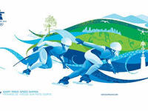

Slide 21
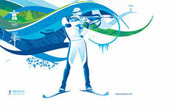

Slide 22
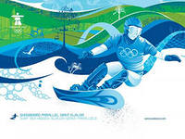

Slide 23
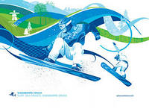

Slide 24
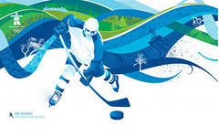

Slide 25
В 1908 г. в Лондоне впервые участвовали в Олимпиаде российские спортсмены. И только с 1924 года (Париж, Франция), были учреждены зимние Олимпийские игры.

Slide 26
3 конкурс.
Конкурс капитанов.

Slide 27
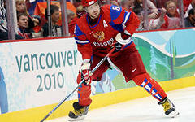

Slide 28
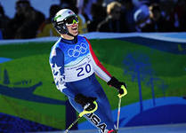

Slide 29
Олимпийский флаг впервые был официально поднят на VII Олимпийских играх (1920 год, Антверпен, Бельгия.)
Флаг представляет собой белое полотно из шелка, на котором вышиты изображения пяти разноцветных колец. Пять разноцветных Олимпийских колец означают пять континентов. Красное - Америка, черное - Африка, синее - Европа, желтое - Азия, зеленое - Австралия.

Slide 30
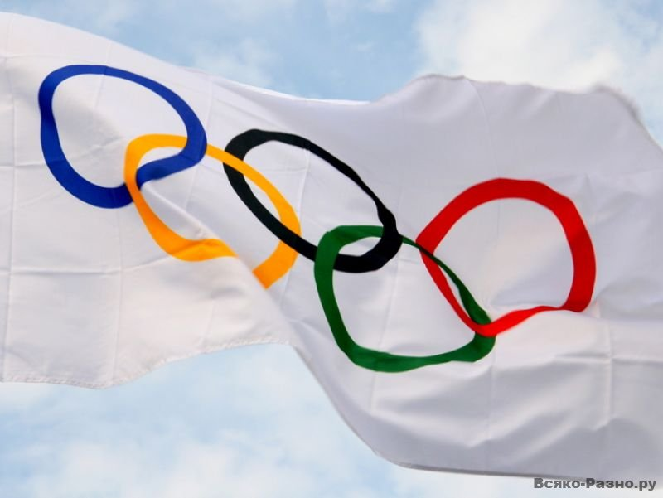

Slide 31
«Не зевай»
4 конкурс

Slide 32
Есть для вас ещё задание. Постарайтесь не зевать… Если летний спорт – присядьте, Если зимний – надо встать.

Slide 33
Олимпийский огонь зажигается на родине игр - в Греции, в Афинах. Затем этот огонь разными способами доставляется в город, принимающий Олимпийские игры.

Slide 34
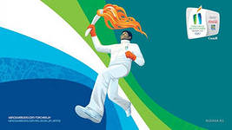

Slide 35
5 конкурс..
Веселая эстафета

Slide 36
Мальчик Милон жил в городе Кротон и помогал своим родителям пасти скот. Ему очень хотелось участвовать в Олимпийских играх. Для этого надо было быть сильным и ловким.

Slide 37
Милон выбрал себе в стаде у отца крохотного теленка. И однажды утром Милон попытался поднять его и взвалить на плечи. Когда Милон поднялся на холм, когда передохнул, вытер пот со лба, то уже привычно поднял теленка, взвалил на плечи и отправился в обратный путь.

Slide 38
И каждый день проделывал мальчик такую зарядку, все время удлиняя и удлиняя путь по холмам.
Шли дни. Недели. Месяцы. Рос теленок. Рос и Милон. Становился сильнее и сильнее. Однажды оказалось, что он запросто может поднять молодого быка.

Slide 39
Зрители на древнегреческом стадионе стоя приветствовали Милона – самого сильного человека их времени.

Slide 40
В нашей стране Олимпийские игры проводились один раз- в 1980 году в Москве.

Slide 42
Обойдя другие города российский город-курорт Сочи завоевал право проведения Зимней Олимпиады в 2014 году.

Slide 43
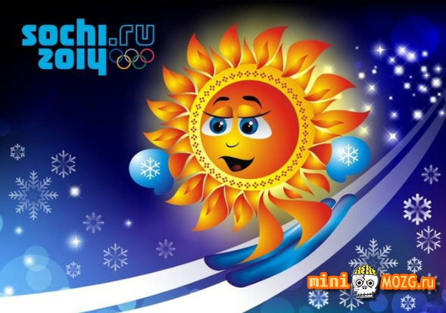

Slide 44
Есть на юге город Сочи -
Солнечный, красивый.
И вся Россия будет рада,
Что там пройдёт Олимпиада.

Slide 45
Мы наш праздник завершаем. Всем «спасибо» говорим!
Сочи ждёт Олимпиаду.
Мы в финале победим!

Slide 46
